Slide 1
业务需求分析报告
小组成员：阿鲁斯、邱焕、吕计宏

Slide 2





01
项目背景
02
业务需求
目 录
03
项目前景
04
小组分工

Slide 3
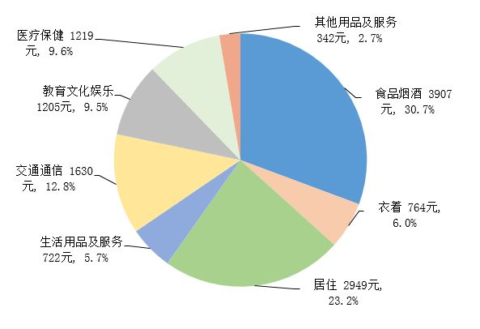
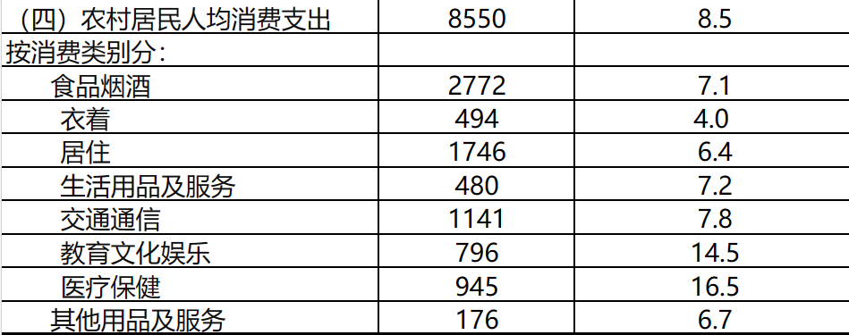
项目背景
随着人们生活水平的提高和消费方式的多样化，人们的收入越来越高，可支配的收入也越来越多。为了更加有效的管理和使用财产，理财受到了越来越多的关注记账作为一个有效手段也得到了越来越多的重视，记账本的应用越来越受到关注。记账本市场逐渐壮大，成为众多用户日常生活中的必备工具。用户的核心需求是随时随地记录每一笔收支明细来达到掌握个人财务状况的目的。
图1 2023年上半年居民人均消费支出及构成
表1 2023年上半年全国农村居民收支主要数据

Slide 4


业务需求
手工记账存在的三个关键问题：
P1:手写记账本携带不方便，做不到随时记账且容易丢失
  记账困难，不容易及时记录；
  不能做到随时记账，容易让人放弃记账习惯；
  实体手写记账本易丢
P2:记账种类繁多，手写记账不方便进行分类记账
  账目分为收入支出，需要单独记录，费时费力；
  无法了解自己在饮食、娱乐、出行等各细分方向的账目细节
P3:传统记账做统计分析困难，手工计算费时费力
  账目汇总费时费力，有时会出现计算错误；
  每天每月进行账目对比分析繁琐杂乱，不系统

Slide 5
业务需求
准确
费时
便捷
繁琐
记账小程序
省时
重复
收入记账
支出记账
分类管理
统计分析
实时
易错
Notes:
三秒极简记账，一目了然，智能统计

Slide 6
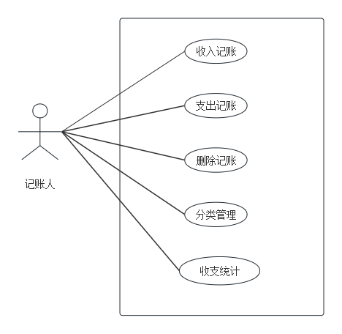
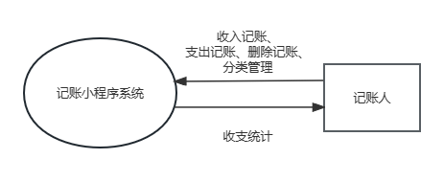
业务需求
系统边界——上下文图
系统边界——用例图

Slide 7
项目前景
随着经济的发展和生活水平的提高，人们对个人和家庭财务管理的要求也越来越高。以学生群体为例，作为无收入群体，主要看重自己生活和购物娱乐开支，记账作为自律的生活方式的体现，形成记账习惯是大部分年轻人推崇的。恰好记账本可以方便地记录和管理个人的收入、支出和资产情况，帮助人们更好地掌握自己的财务状况，实现理财目标。而计算机在记账方面的应用，不仅可以提高效率，减少人工错误，还可以提供更多智能化、定制化的服务，可以为我们带来更多便利。

Slide 8
小组分工
邱焕：项目经理兼前端工程师，负责整体项目的统筹把握，分配项目工作，协调组员分工，监督项目进度；同时负责后台管理界面的前端开发工作。
阿鲁斯：UI工程师兼前端工程师，负责微信客户端的UI界面设计和实现以及前端测试工作，解决前后端沟通问题，丰富项目技术应用。
吕计宏：后端工程师兼运维工程师，负责项目整体后端开发和测试工作；以及负责服务器的搭建和运维，进行项目的云端部署以及数据库和资源的管理。

Slide 9
感谢观看！
小组成员：阿鲁斯、邱焕、吕计宏

